Slide 1

Método de Busca e Espalhamento Hashing

Slide 2
Introdução
Uma função hash é um algoritmo que mapeia dados de comprimento variável
para dados de comprimento fixo. Os valores são retornados para uma chave.
A Tabela Hash leva em conta o valor absoluto de cada chave, interpretado como
um valor numérico ou não. Usando uma função que converte um chave em um
endereço de memória (efetivo) .
Função:
(Chave % n)

Slide 3
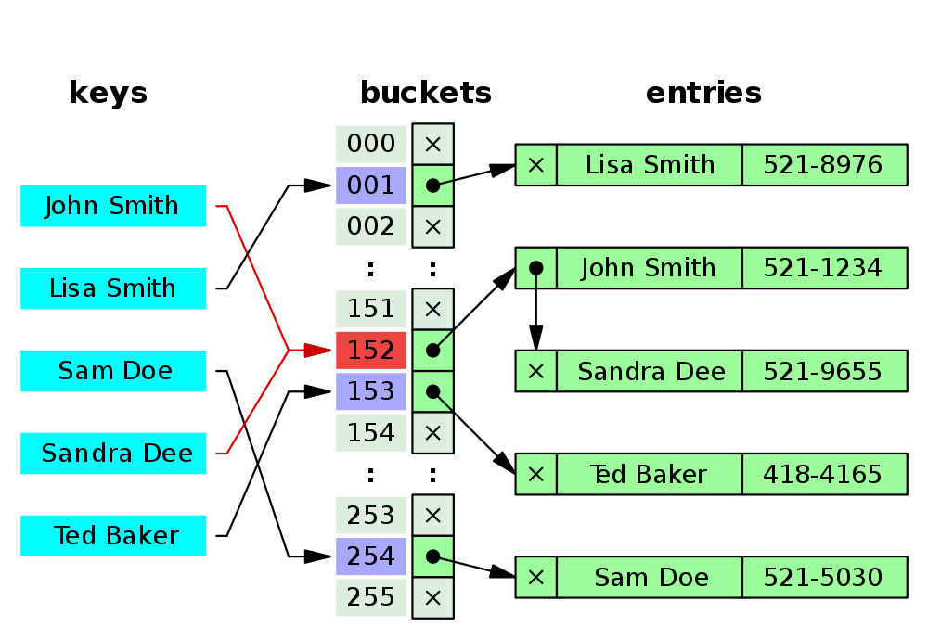
Introdução
Seu objetivo é utilizar uma chave simples para fazer uma buscas avançadas de forma rápida e obter o valor desejado.
Exemplo:
Agenda de Contatos
‘Neste caso utiliza o tamanho da string como chave, daí que aplica o mod’.

Slide 4
Princípios De Funcionamento
Suponha-se que existe n chaves prestes a serem armazenadas em uma tabela x, sequencial e de tamanho m
Os índices da tabela devem estar no intervalo entre [0,m-1]
A tabela é subdivida em y conjuntos, cada uma equivale a um endereço e podendo armazenar r nós distintos, por isso pode se dizer que é um vetor de vetores dinâmicos.

Slide 5
Princípios De Funcionamento
Vamos utilizar como exemplo um sistema bancário, onde temos N = 1000 clientes
no banco, utilizando o número da conta como chave, que varia entre 4 à 6 dígitos.
Não podemos usar o número da conta como endereço primário e, se queremos em
média apenas dois clientes por grupo, então M = 500 posições. Cada grupo de registro
estaria, então, em uma única lista linear de tamanho médio N/M = 2.

Slide 6
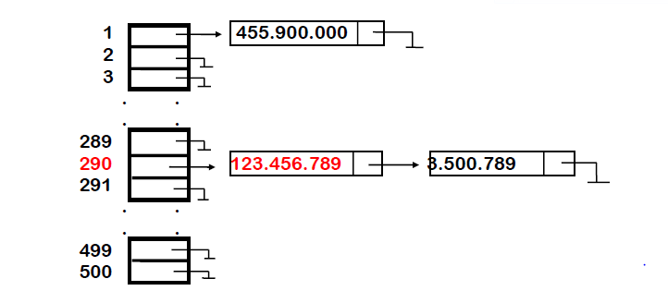
Princípios De Funcionamento
Para definir uma função hash para ser aplicada a chave, utilizamos um inteiro entre
1 a 500, utilizando: chave mod 500 + 1. Tendo, a chave mod 500 + 1. Assim a chave
456789 teria como endereço (289+1) = 290.
506000
Quando duas ou mais chaves
possuem o mesmo endereço
primário, dizemos que houve
colisão, e essas chaves
são chamadas de sinônimas.
Endereço Primário
Endereço Efetivo
456789
61789
Chave sinônima

Slide 7
Função de Dispersão
O desempenho desse método depende de dois fatores:
Tamanho da tabela de espalhamento;
Capacidade da função hash de distribuir uniformemente as chaves.
Uma função de dispersão Ideal deve satisfazer às seguintes condições:
produzir um número baixo de colisão;
ser facilmente computável;
ter poucas comparações.

Slide 8
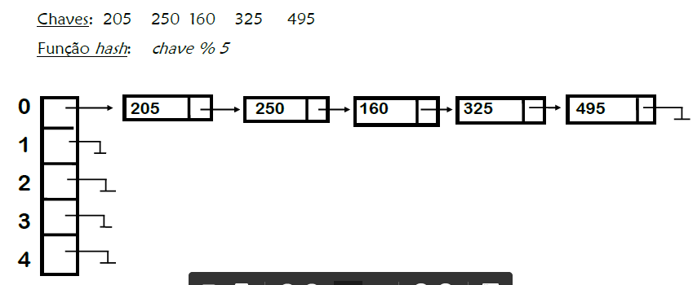
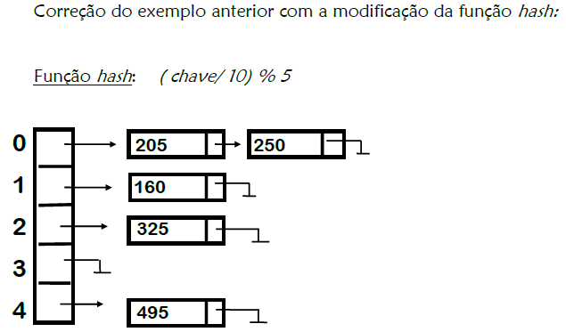
Função de Dispersão
Exemplo de caso de chaves mal distribuídas:
Correção do exemplo anterior com a
modificação da função hash
(bem distribuídas):
Nº Max de Comparações: 4
Colisões: 4
Nº Max de Comparações: 1
Colisões: 1

Slide 9
Estrutura do Código
//------- Estrutura de dados ---------------
typedef struct user{
int chave;
int senha;
char nome[50];
double saldo;
struct user *suc; //Variável que recebe a estrutura
}conta; //nó da função
// ------- Estrutura hashing -------------
int hash(int chave){ // chave = nº da conta
return(chave %TUSERS);//TUSERS = valor do mod
}
Obs.:
O comando typedef não cria um novo tipo. Ele apenas permite que um tipo existente seja denominado de uma forma diferente

Slide 10
Estrutura do Código
//--- Buscando conta
endpri = hash(chave);
find = false;
ap = listausers[endpri];
if(ap != NULL){
while((!find) && (ap != NULL)){
if((*ap).chave == chave){
find = true;}
else{
apaux = ap;
ap = (*ap).suc; }}}
if(find == true){ printf("\n\n ===> Usuário Encontrado\n");
UserMenu(ap);}
//---- Criando Conta
endpri = hash(chave);
if(listausers[endpri] == NULL){
listausers[endpri] = (conta *)malloc(1*sizeof(conta));
ap = listausers[endpri];

Slide 11
Referências
Goodrich, M. T., Tamassia, R. Estruturas de Dados e Algoritmos em Java, 2013.
KINGSTON, Jeffrey H. Algorithms and Data Structures. Addison-Wesley, 1998.
SCHILDT, H. C Completo e total. 3. ed. São Paulo: Makron, 1997.
http://www.techtudo.com.br/artigos/noticia/2012/07/o-que-e-hash.html

